Slide 1
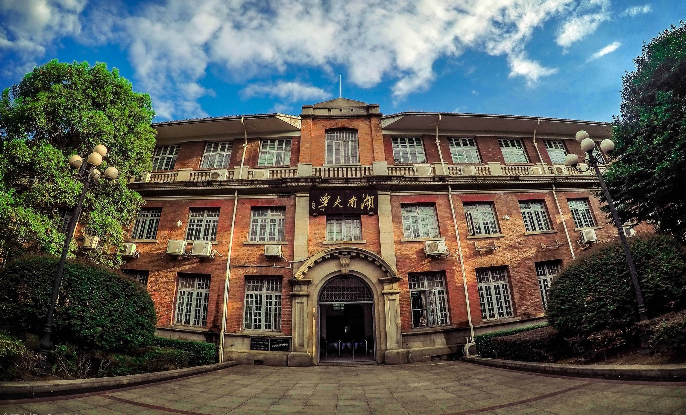

—— 文献计量学项目结课答辩 ——
面向交通信息采集系统的研究
汇报人：郑城焌 尹佳乐 柏航 邱果林 余仁杰
Notes:
尊敬的各位老师、同学，大家好。我们是来自XX专业的小组，今天非常荣幸能在这里向大家汇报我们的课程项目——“面向交通信息采集系统的研究”。本次项目旨在通过文献计量学的方法，深入探索交通信息采集领域的研究现状与发展趋势，并构建一个可复现的研究流程。接下来，我们将从项目概述、研究方法、成果展示和总结展望四个方面展开介绍。

Slide 2
项目概述
PROJECT OVERVIEW
目录
研究方法
RESEARCH METHODS
成果展示
ACHIEVEMENT DISPLAY
总结展望
SUMMARY AND OUTLOOK
Notes:
本次汇报将分为四个部分。首先，我们将介绍项目的整体情况，包括研究背景、目标以及我们团队的分工。其次，我们会详细说明本次研究采用的方法，包括项目的实施计划和数据来源。接着，也是本次汇报的重点，我们将展示通过文献计量分析得到的主要成果。最后，我们会对整个项目进行总结，并对未来的优化方向进行展望。

Slide 3
01
项目概述
PROJECT OVERVIEW
项目立项背景
核心研究方向
团队人员架构
协作实施路径
Notes:
现在，让我们进入第一部分：项目概述。在这一章，我们将详细介绍我们为什么要做这个项目，我们的研究方向是什么，以及我们团队是如何分工协作来完成这项任务的。

Slide 4

项目背景与研究目标
TRAFFIC INFORMATION COLLECTION SYSTEM BIBLIOMETRICS RESEARCH
03 / 核心研究目标
不仅完成研究报告，更掌握从文献检索、数据分析到结果呈现的全流程，核心致力于实现研究方法与结果的可复现性，夯实学术研究基础。
04 / 文献计量学方法
01 / 课程作业缘起
采用文献计量学方法，对该领域海量学术文献进行量化分析，挖掘研究热点、演进脉络及核心作者与机构的合作关系。
本项目源自课程小组作业要求，以学术研究实践为出发点，通过团队协作完成完整的科研探索流程。
02 / 研究方向定位
05 / 开源项目产出
聚焦智能交通领域基础环节，选定“交通信息采集系统”作为核心研究方向，挖掘其技术演进与应用价值。
将研究过程、代码与分析成果整理归档，构建开源的文献计量学项目仓库，为后续研究者提供可复用的资源与参考。
Notes:
我们项目的初衷源于一门课程的小组作业要求。我们选择了“交通信息采集系统”作为研究方向，因为它是智能交通领域的基础和关键。我们的核心目标不仅仅是完成一份报告，更重要的是通过实践，掌握从文献检索、数据分析到结果呈现的完整学术研究流程，并致力于实现研究结果的可复现性。为此，我们采用了文献计量学这一强大的研究方法，并最终将我们的工作成果整理成一个开源的项目仓库，方便后续研究和交流。

Slide 5
团队成员与分工
TEAM MEMBER DIVISION OF LABOR & COOPERATION
郑城焌 | 项目统筹
04
作为项目组长，统筹整体规划与资源协调，制定项目阶段目标与执行计划，把控项目进度与质量，推动团队高效协作完成研究任务。
02
统筹项目全流程规划，协调各成员分工与进度，把控项目核心方向，解决协作中的关键问题，保障项目高效推进。
柏航 · 技术核心
负责核心的计量分析算法实现，通过数据建模挖掘关键规律，并完成研究成果的可视化图表呈现，直观展示数据价值。
2026
专业互补 · 成果共创
尹佳乐 | 文献与数据
01
负责项目前期文献检索与资料收集，筛选高质量研究文献，完成原始数据的清洗、整理与预处理，为后续分析奠定坚实基础。
分工协作 · 高效执行
03
05
06
专注开源项目二次开发，优化功能模块，完成代码部署与文档整理，实现项目成果的开源共享与技术落地。
邱果林 · 报告撰写
07
负责将研究过程、分析结果及核心结论整理撰写为规范报告，确保内容逻辑清晰、数据详实，完成成果的最终沉淀。
余仁杰 | 开发与部署
聚焦开源技术栈，完成项目代码的二次开发与功能迭代，将成果部署至GitHub开源平台，撰写技术文档，实现项目的开源共享与推广。
Notes:
为了高效地完成项目，我们团队进行了明确的分工。我是组长郑城焌，主要负责项目的整体规划和协调工作。尹佳乐同学负责前期的文献检索和数据清洗，为后续分析打下坚实基础。柏航同学是我们的技术核心，负责计量分析算法的实现和可视化图表的生成。邱果林同学负责将我们的研究过程和结果撰写成规范的报告。最后，余仁杰同学负责将我们的代码和文档部署到GitHub上，实现项目的开源共享。

Slide 6
02
研究方法RESEARCH METHODOLOGY
项目规划：制定分阶段实施路线与关键节点，确保研究有序推进。
实施流程：采用标准化技术流程，结合定性与定量分析同步开展。
数据采集：整合多源公开数据与实地调研数据，构建完整数据集。
质量控制：建立数据清洗与交叉验证机制，保障分析结果的准确性。
Notes:
接下来，我们进入第二部分，向大家介绍我们的研究方法。这一部分将涵盖我们的项目实施计划、具体的技术流程，以及我们分析所使用的数据来源。

Slide 7

项目实施计划
PROJECT IMPLEMENTATION PLAN & DEVELOPMENT ROADMAP
01 需求调研与规划
02 基础框架搭建
03 核心算法研发
04 可视化模块构建
05 优化与开源发布
深入调研文献计量学研究场景需求，梳理业务痛点，明确功能开发的优先级排序，为项目确立清晰的核心目标与方向。
完成数据采集模块原型开发，搭建GitHub代码仓库实现版本管理，制定统一的代码规范与团队协作流程，夯实项目开发基础。
实现多源数据的标准化清洗与格式处理，研发适配业务场景的核心计量分析算法，构建稳定、高效的项目核心业务逻辑层。
开发基础数据可视化组件，支持折线、柱状、图谱等多维度图表展示，将复杂的计量分析数据转化为直观的视觉呈现形式。
优化数据采集效率与前端交互体验，支持自定义布局与数据导出功能，完成开源文档撰写与全面测试，实现项目开源共享。
Notes:
我们的项目实施遵循了一个清晰的三阶段计划。第一阶段是需求分析与基础搭建，我们调研了文献计量学的研究需求，并搭建了项目的基础框架。第二阶段是核心功能开发，我们实现了从数据处理、分析到可视化的全流程功能。第三阶段是优化与测试，我们对系统性能和用户体验进行了优化，并准备将其开源。这个流程确保了我们项目的有序推进和高质量交付。

Slide 8
数据来源与验证体系
DATA SOURCES AND VERIFICATION SYSTEM
01 权威学术数据库
02 基准测试数据集
03 用户自定义数据
04 全流程质量管控
整合CNKI、Web of Science(WOS)及OpenAlex等核心数据库，通过官方API接口获取标准化、高质量的原始文献数据，筑牢数据源的学术权威性与全面性。
采用领域内公认的公开文献计量学基准数据集，构建标准化测试环境，从准确率、召回率等维度全方位验证算法模型的有效性与稳定性。
系统支持CSV、Excel等本地格式数据上传，允许用户导入私有文献库与项目数据，实现贴合实际研究场景的个性化、定制化深度分析。
建立数据清洗、去重与标准化预处理机制，结合自动化校验与人工复核流程，剔除噪声数据，确保分析样本的纯净度与数据一致性。
Notes:
数据的质量直接决定了分析结果的可靠性。我们的数据来源主要有三个方面。首先，我们通过API接口从CNKI、Web of Science和OpenAlex等权威学术数据库获取了大量的原始文献数据。其次，为了验证我们方法的有效性，我们使用了公开的基准数据集进行测试。最后，我们的系统也设计了用户自定义数据上传功能，允许用户利用自己的数据集进行分析，增强了工具的实用性。

Slide 9
03
成果展示RESEARCH FINDINGS
文献发表趋势分析
核心作者与机构分布
研究热点共现图谱
研究前沿演进路径
Notes:
现在，我们进入最核心的第三部分——成果展示。在这里，我们将通过一系列由CiteSpace生成的可视化图谱，向大家展示我们对交通信息采集系统领域文献的计量分析结果。

Slide 10
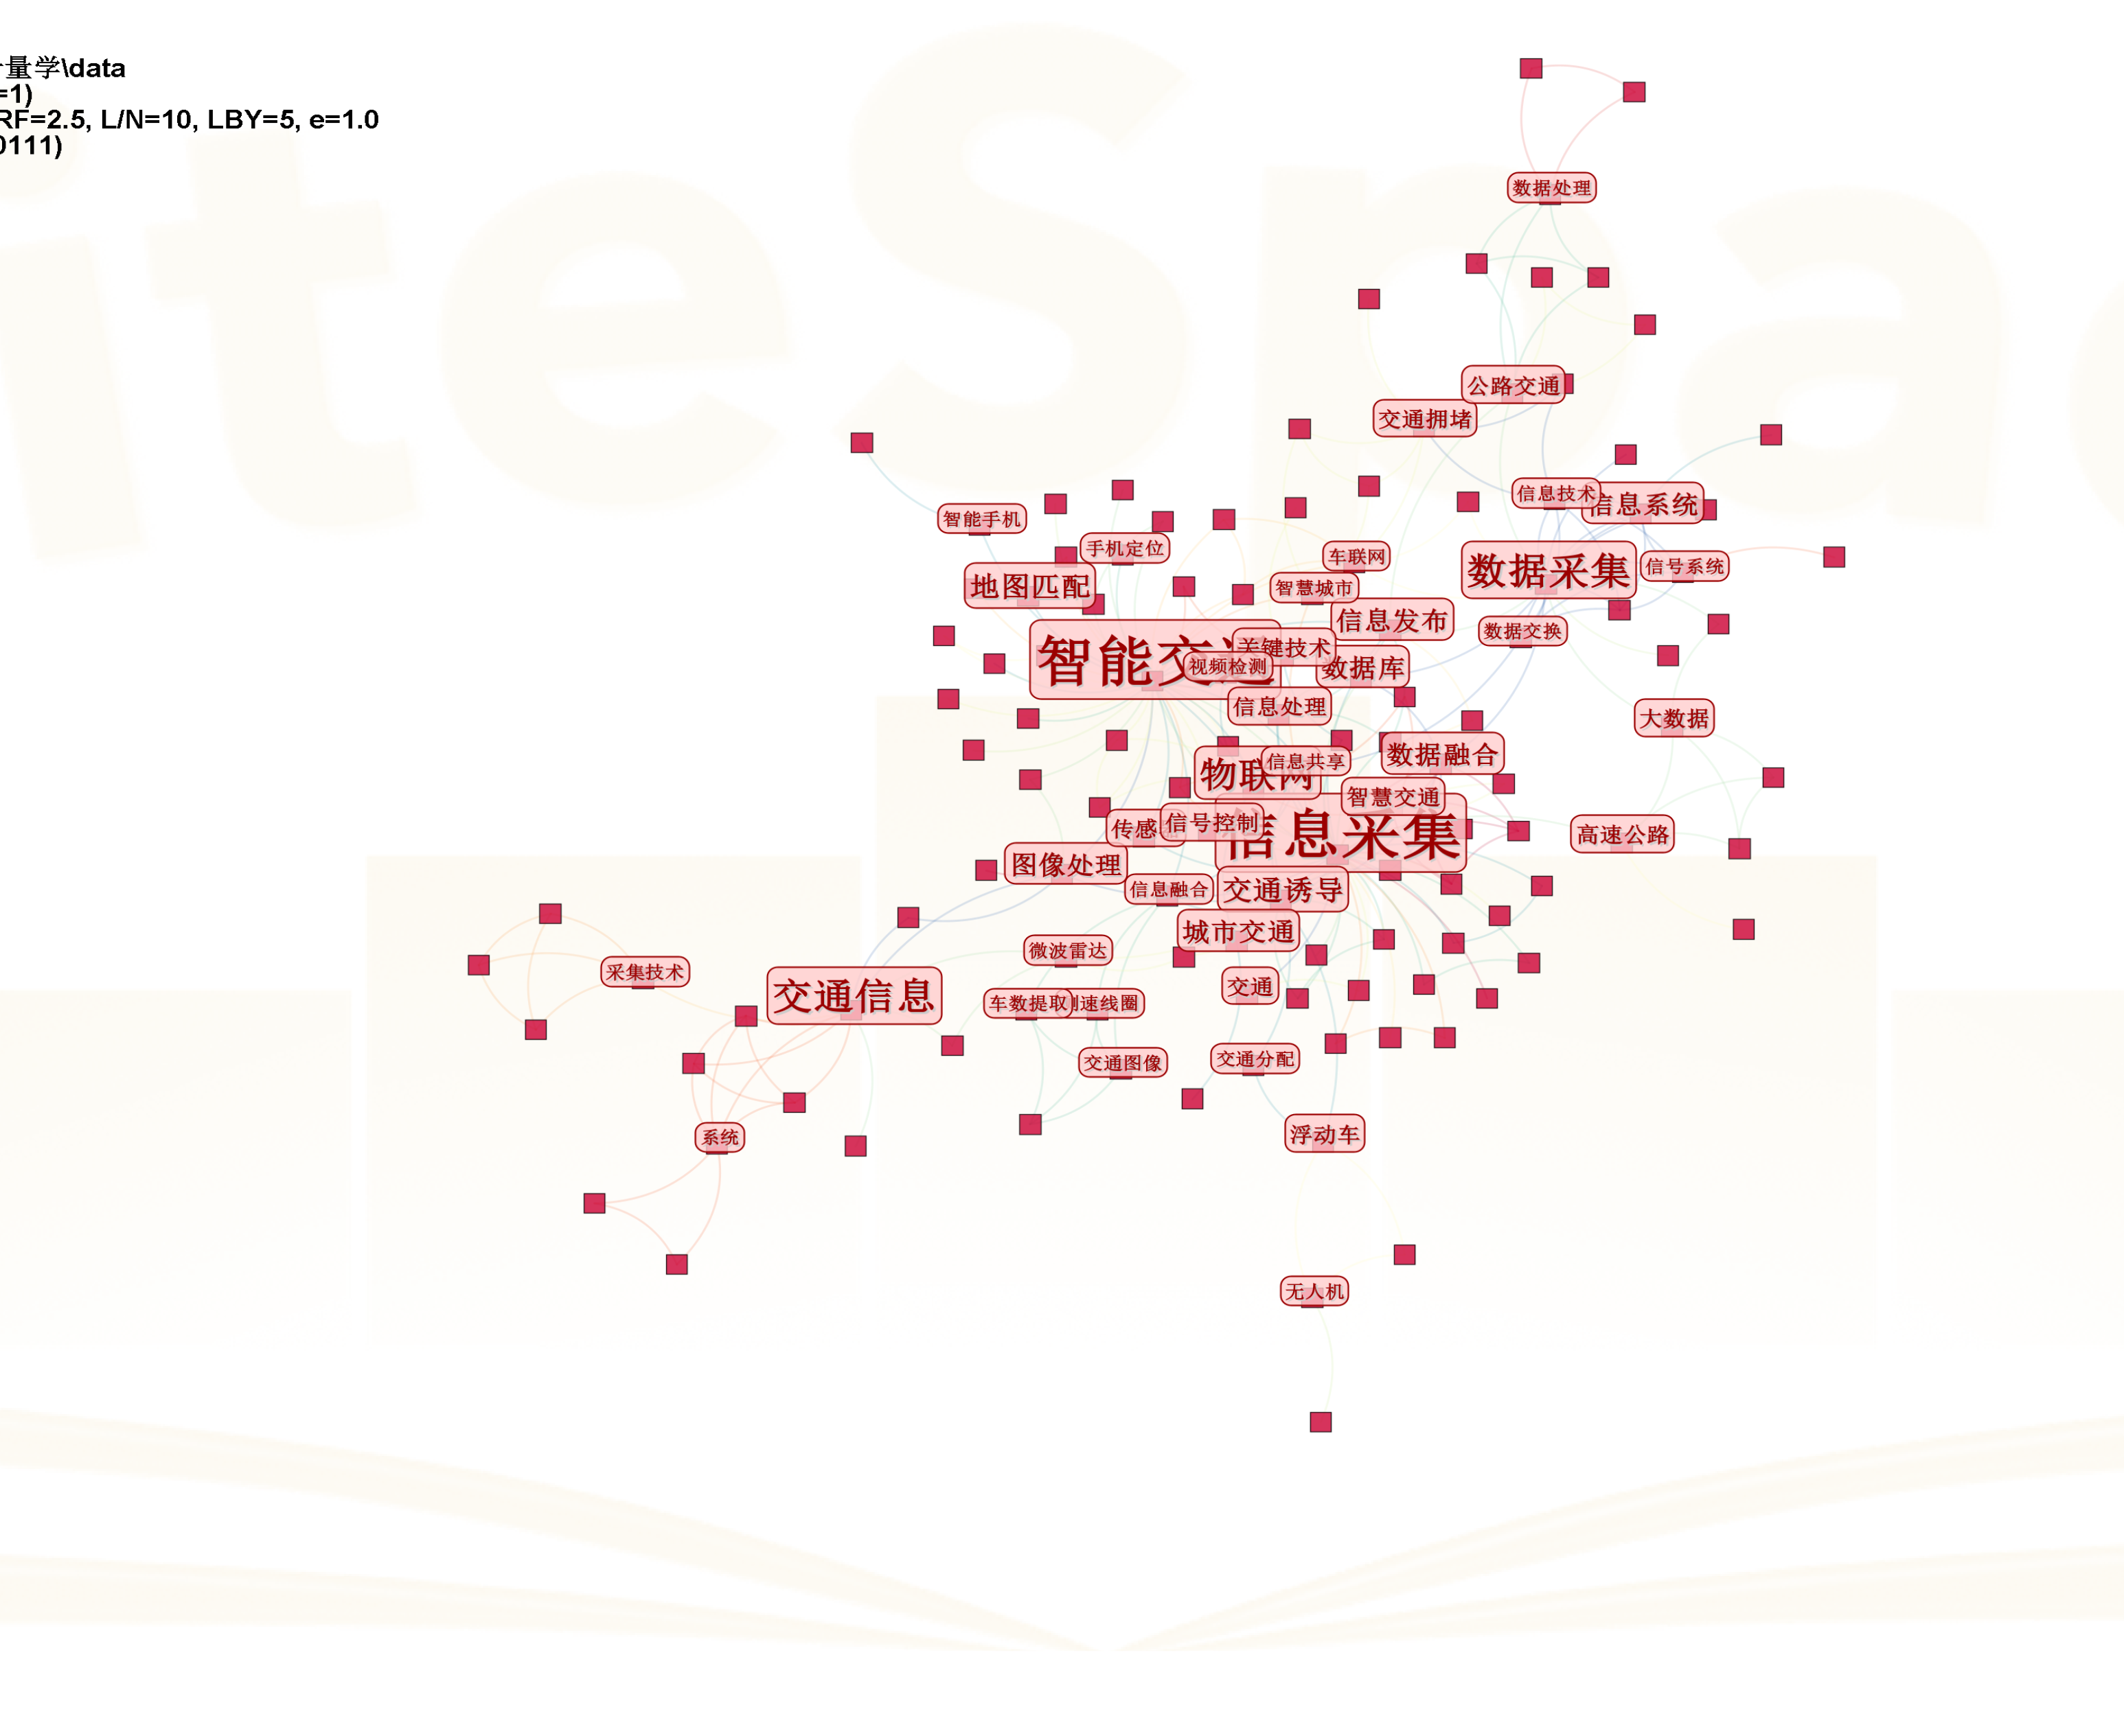
关键词共被引网络分析
KEYWORD CO-CITATION NETWORK ANALYSIS IN TRAFFIC INFORMATION COLLECTION
01
核心热点聚焦
图谱显示“智能交通”“信息采集”与“数据采集”构成领域核心，是当前研究最集中的关键主题。
02
图谱结构解析
通过文献标题与摘要关键词映射，直观呈现了交通信息采集领域的知识关联路径与演进脉络。
03
知识聚类特征
围绕核心形成“物联网”“数据挖掘”“交通信息”等聚类群，揭示了领域内多维度的细分研究方向。
04
关联强度分析
节点大小反映关键词出现频次，连线粗细代表共被引强度，量化展示了概念间的紧密联系程度。
05
领域架构呈现
核心节点向外辐射形成多层级知识网络，清晰构建了从信息采集到应用分析的完整领域知识体系框架。
06
研究价值启示
明确了领域发展的关键技术节点与趋势，为后续研究选题与方向规划提供了科学的可视化依据。
Notes:
首先是关键词共被引网络分析。这张图通过分析文献标题和摘要中的关键词，揭示了领域内的研究热点和知识结构。我们可以看到，图的中心是“智能交通”和“信息采集”，这表明它们是该领域最核心的概念。围绕这些核心，我们可以看到“物联网”、“数据挖掘”、“交通信息”等多个研究分支，它们共同构成了这个领域的知识图谱。节点越大，代表该关键词出现的频率越高，连线越粗，代表它们之间的关联性越强。

Slide 11
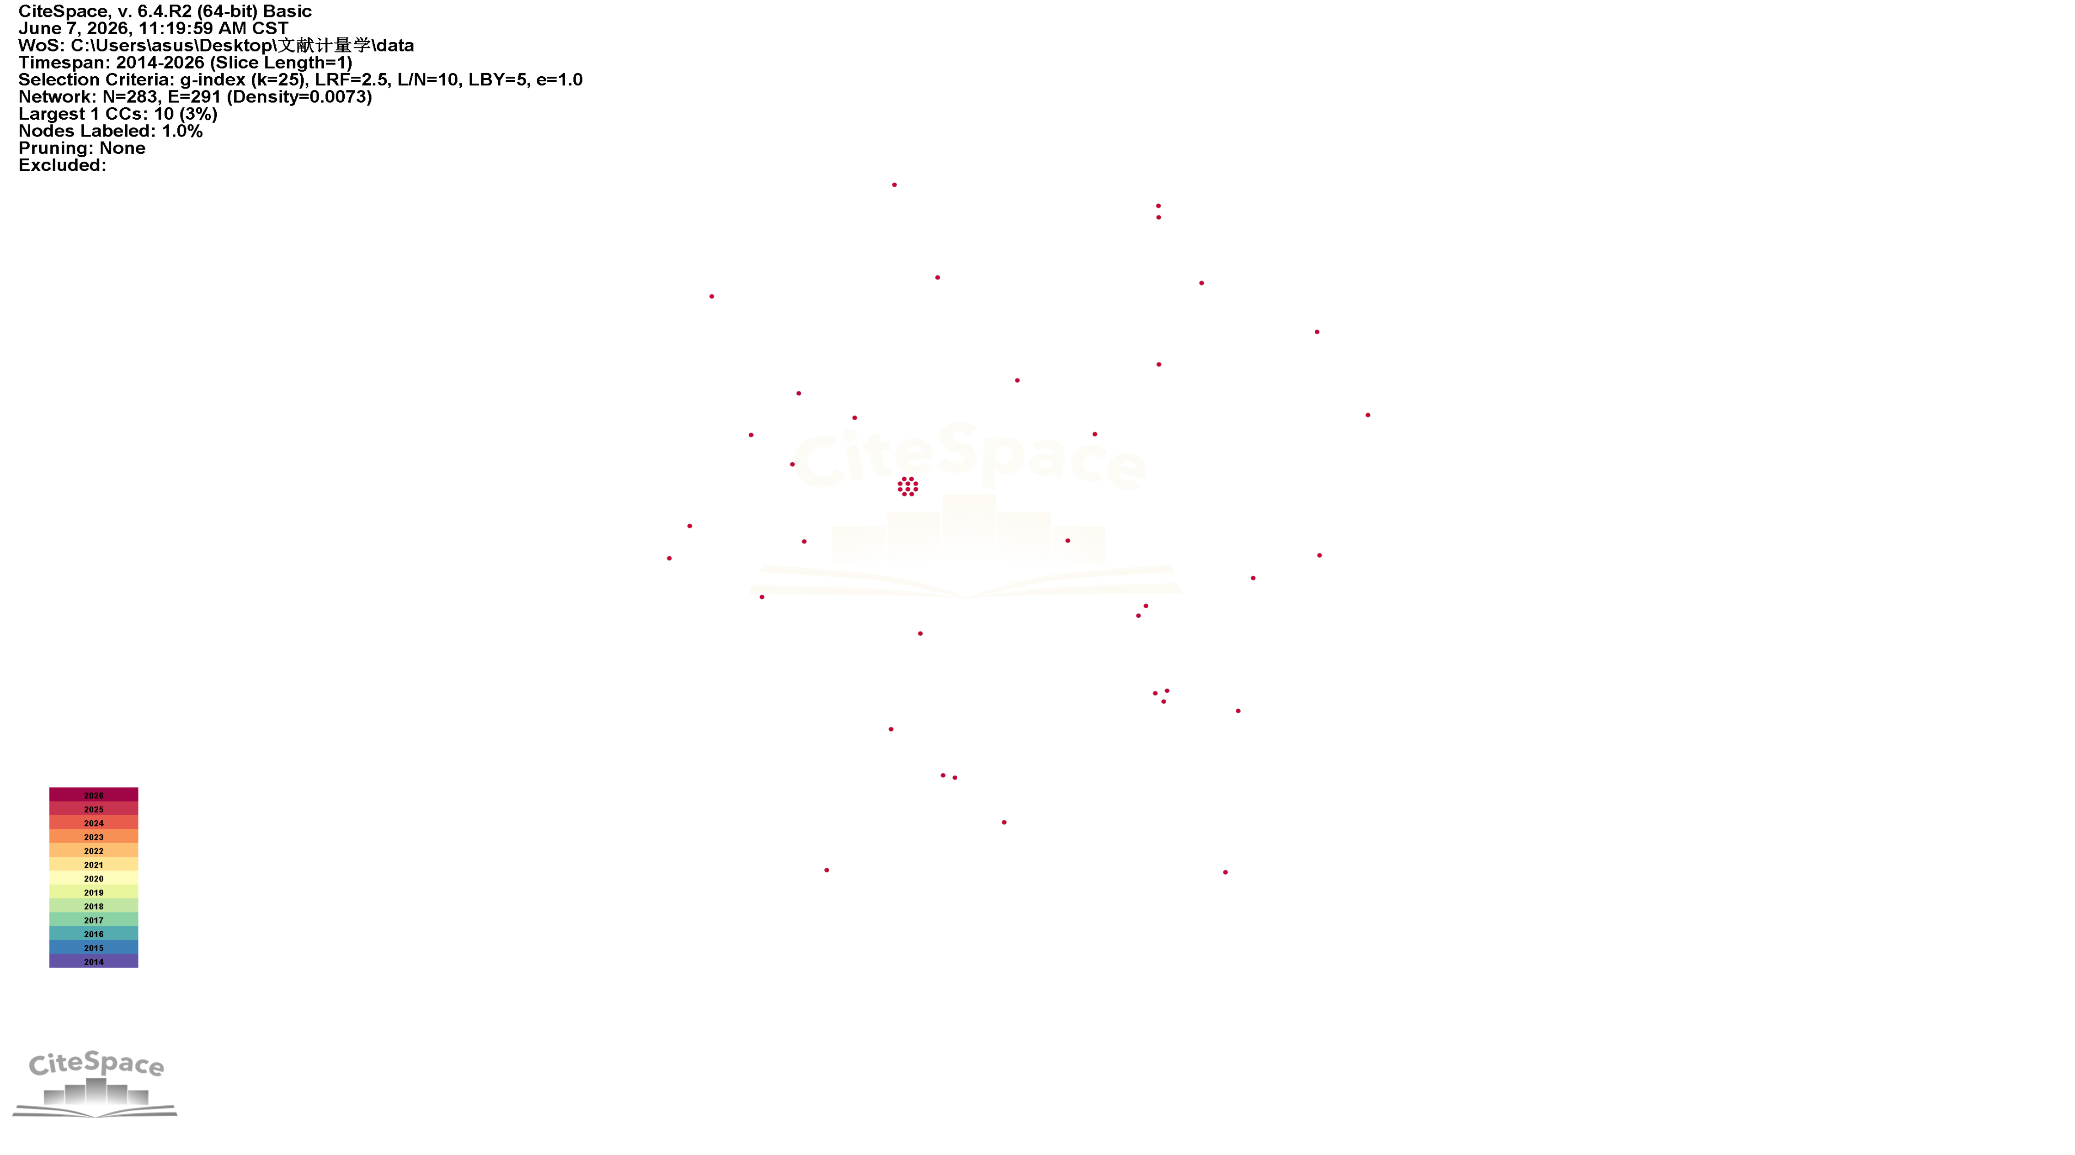
作者合作网络分析
ANALYSIS OF AUTHOR COLLABORATION NETWORK IN RESEARCH FIELD
网络特征与合作模式解析：
从可视化图谱可见，该领域作者合作网络整体呈现稀疏特征，仅存在若干小规模、分散的合作团体，尚未形成紧密连接的大规模合作网络，跨团队协作的节点关联度较低。
领域发展核心洞察
这一稀疏网络结构反映出该领域研究尚处于分散阶段，合作多局限于小团队内部。未来需着力打破机构与地域壁垒，建立跨单位的大规模科研合作共同体，以整合资源推动领域系统性发展。
Notes:
接下来是作者合作网络分析。这张图展示了该领域研究者之间的合作关系。与关键词网络的密集不同，我们发现作者合作网络显得非常稀疏。图中只有少数几个节点和连线，这表明在交通信息采集系统这个研究领域，大规模的、跨团队的合作还比较少见。这可能意味着该领域的研究还比较分散，或者合作更多地发生在小团队内部。这也为未来的研究合作指明了方向。

Slide 12
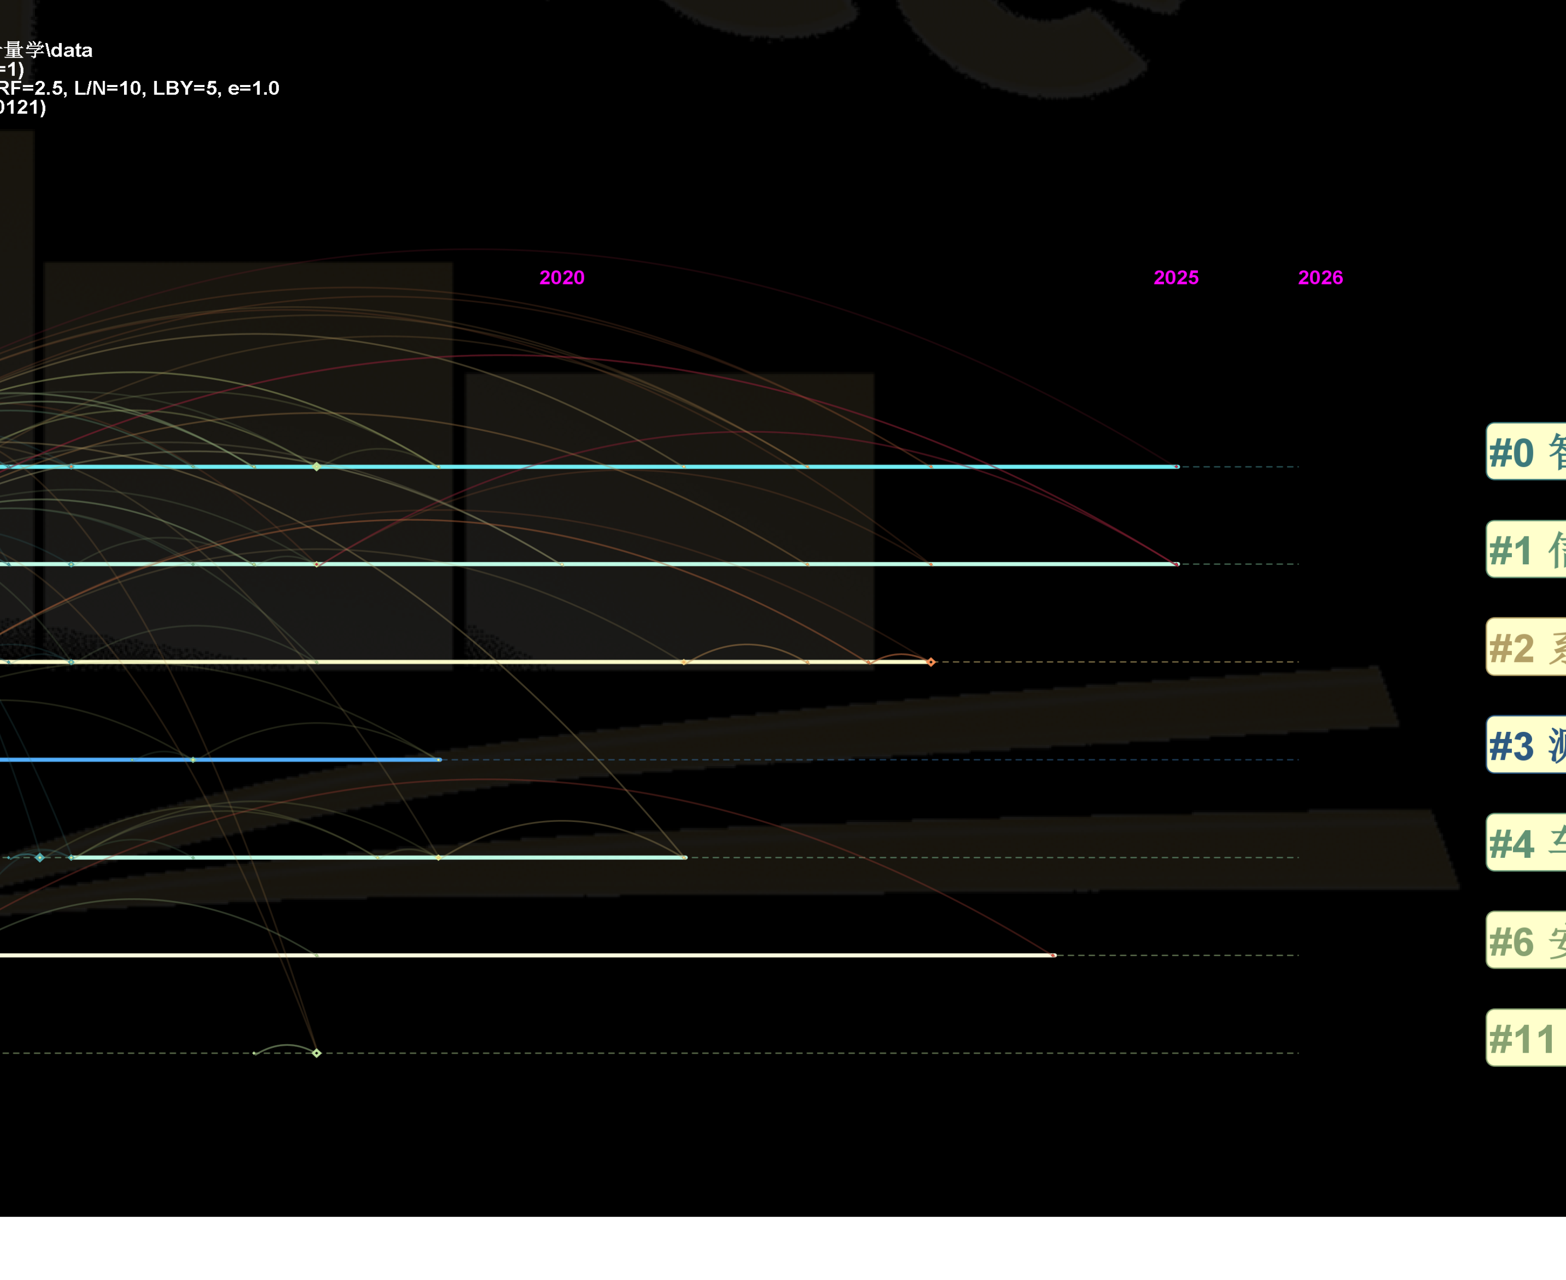
03研究趋势时间线分析
RESEARCH TREND TIMELINE ANALYSIS (2014-2026)
01
演进路径：基础贯穿
时间线清晰展示研究热点演进，“智能交通”与“信息采集”作为核心基础主题贯穿领域发展始终。
02
核心方向：高度智能
研究前沿向智能化演进，人工智能算法与交通系统深度融合，大幅提升了信息处理与决策效率。
03
时间跨度：长期脉络
覆盖2014至2026年的完整研究周期，系统呈现了领域从起步探索到成熟深化的全过程发展轨迹。
04
关键特性：实时响应
“实时”成为关键技术指标，强调信息采集、传输与分析的即时性，满足动态交通管控的实际需求。
05
趋势洞察：技术迭代
近年“车联网”“安全检测”等新关键词快速涌现，反映领域正从基础采集向综合应用方向深度拓展。
06
发展保障：安全为基
“安全检测”成为高频关键词，标志着领域发展更注重系统的可靠性与全生命周期的安全管控。
Notes:
最后，我们来看研究趋势的时间线分析。这张图非常直观地展示了该领域研究热点的演变过程。我们可以看到，“智能交通”和“信息采集”是长期存在的基础研究主题。而随着时间的推移，特别是近年来，我们可以看到“车联网”、“安全检测”、“实时”等新的研究方向开始涌现并迅速发展。这表明，交通信息采集系统的研究正朝着更加智能化、实时化和注重安全的方向不断深入。

Slide 13
04
总结与展望SUMMARY AND OUTLOOK
项目核心目标达成
关键技术难题攻克
拓展应用场景探索
持续优化迭代升级
Notes:
经过前面的介绍，我们对项目有了全面的了解。现在，我们进入最后一部分：总结与展望。我们将对本次项目的成果进行总结，并对未来可以进一步优化和拓展的方向进行展望。

Slide 14
项目成果总结
PROJECT SUMMARY & KEY ACHIEVEMENTS
完成了项目规划：成功执行了从需求分析、方案设计到功能开发的完整学术研究流程，明确了交通信息采集领域的研究边界与实施路径。
流程闭环
构建了分析工具：开发了支持多源文献数据导入、计量指标自动计算与可视化展示的原型系统，具备高效的文献数据处理与分析能力。
工具赋能
产出了研究成果：通过文献计量分析方法，系统梳理了领域发文趋势，精准揭示了交通信息采集的核心研究热点、演进脉络与未来方向。
实现了开源共享：将项目核心代码与技术文档托管至GitHub，保障研究可复现，推动领域知识的开放交流与共享。
开源共享
Notes:
总结一下，通过本次项目，我们成功地完成了最初设定的目标。我们不仅完整地走通了学术研究的流程，还亲手构建了一个可用的文献计量分析工具原型。更重要的是，我们通过这个工具，对交通信息采集领域的研究现状有了量化的、深入的认识。最后，我们将所有工作成果都放在了GitHub上，真正实现了研究的可复现性和知识的共享。

Slide 15
未来展望
FUTURE OUTLOOK & DEVELOPMENT
优化数据采集效率
提升可视化体验
01
02
进一步优化API调用策略，支持更多数据源，提升数据获取的速度和广度，夯实数据基础。
开发更丰富的交互式可视化功能，支持自定义布局和一键导出高质量图表，让分析结果更直观易懂。
拓展分析维度
构建用户社区
03
04
引入突现词检测、文献耦合分析等高级计量算法，挖掘数据间的深层关联，提供更专业的学术洞察。
围绕开源项目搭建交流平台，吸引开发者和研究者共建共享，形成良性生态，推动领域持续发展。
Notes:
当然，我们的项目还有很多可以改进的地方。展望未来，我们计划从四个方面进行优化。首先是优化数据采集效率，支持更多数据源。其次是提升可视化体验，让分析结果更直观、更具交互性。第三是拓展分析维度，引入更复杂的算法来挖掘更深层次的信息。最后，我们希望能围绕这个开源项目，构建一个活跃的用户社区，共同推动该领域的发展。

Slide 16

Thank You
感谢各位老师的聆听与指导，恳请批评指正！
Notes:
我的汇报到此结束。再次感谢各位老师和同学的聆听，也特别感谢在项目过程中给予我们指导的老师们。我们的项目还存在很多不足之处，恳请各位老师批评指正。谢谢大家！

